Slide 1
Teoria da Tributação Introdução
Prof. Luís Eduardo Schoueri
2017/2º Semestre

Slide 2
O que as situações têm em comum?

Slide 3
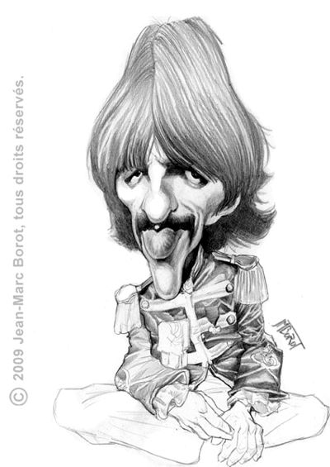
Taxman “George Harrison, Revolver, 1966”
Let me tell you how it will be There's one for you, nineteen for me 'Cause I'm the taxman, yeah, I'm the taxman Should five per cent appear too small Be thankful I don't take it all 'Cause I'm the taxman, yeah I'm the taxman If you drive a car, I'll tax the street, If you try to sit, I'll tax your seat. If you get too cold I'll tax the heat, If you take a walk, I'll tax your feet. Don't ask me what I want it for If you don't want to pay some more 'Cause I'm the taxman, yeah, I'm the taxman Now my advice for those who die Declare the pennies on your eyes 'Cause I'm the taxman, yeah, I'm the taxman And you're working for no one but me.

Slide 4
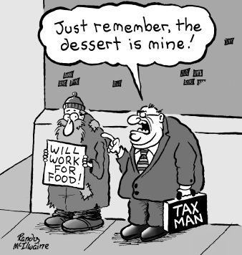
Taxman “George Harrison, Revolver, 1966”
Motivação: após as diversas turnês, Beatles “descobriram” que não tinham tanto dinheiro quanto pensavam
Imposto Complementar: aproximadamente 95% de carga total
Menções na música: 1º Ministro Wilson e Edward Heath (líder da oposição)
“You are so happy that you’ve finally started earning money – and then you find out about tax. In those days we paid nineteen shillings and sixpence out of every pound (there were twenty shillings in the pound), and with supertax and surtax and tax-tax it was ridiculous – a heavy penalty to pay for making money…It was, and still is, typical. Why should this be so? Are we being punished for something we have forgotten to do?...That was the big turn-off for Britain. Anybody who ever made any money moved to America or somewhere else.” (George Harrison)

Slide 5
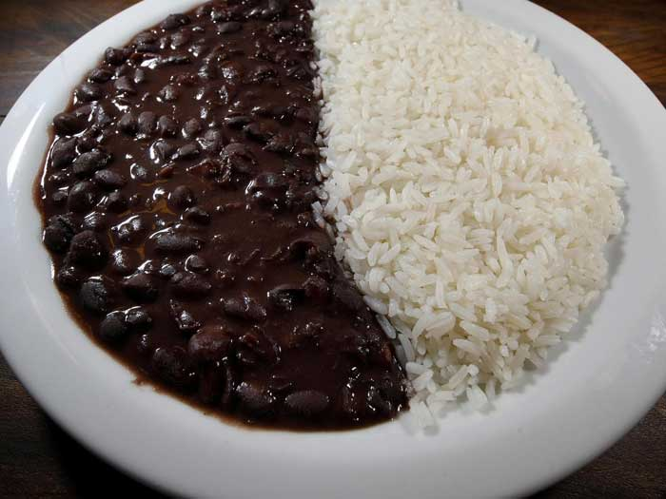
Feirão dos Impostos

Slide 6
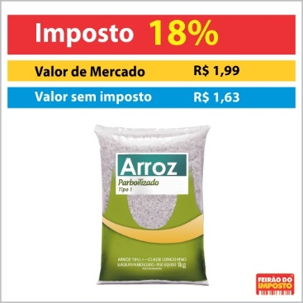
Feirão dos Impostos

Slide 7
Feirão dos Impostos

Slide 8
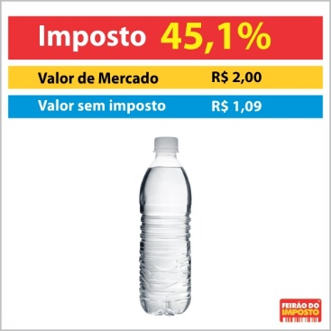
Feirão dos Impostos

Slide 9
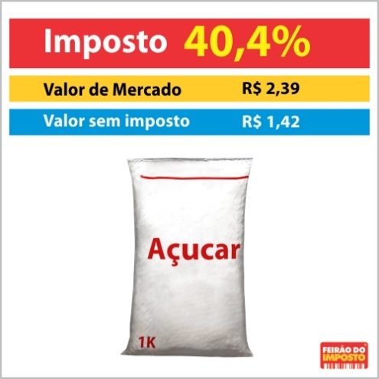
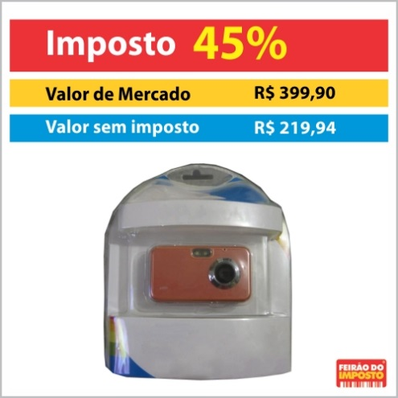
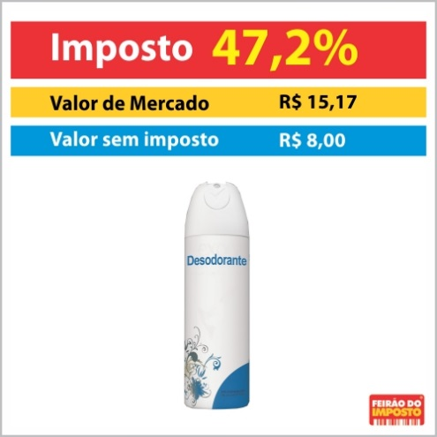
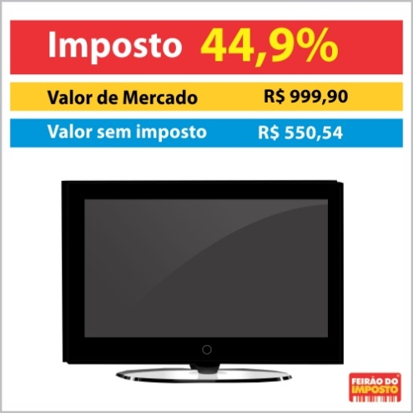
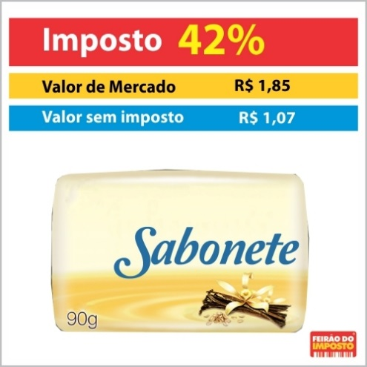
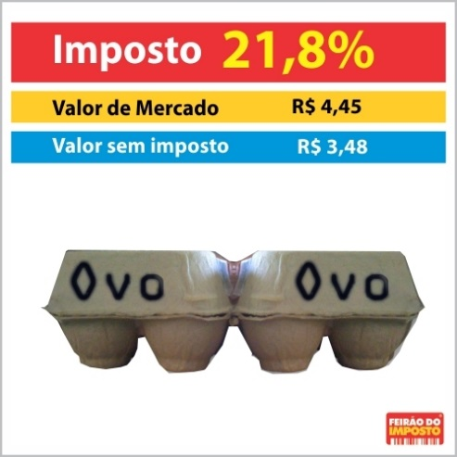
Tributação sobre Produtos no Estado de SP

Slide 10
Efeitos de um imposto pago pelo vendedor
Demanda
Preço
Oferta antes do imposto
E
P0
Q0
Quantidade

Slide 11
Efeitos de um imposto pago pelo vendedor
Demanda
Oferta após o imposto
Preço
Oferta antes do imposto
A
Pc
C
E
P0
Imposto específico t
Pv
B
Q1
Q0
Quantidade

Slide 12
Efeitos de um imposto pago pelo comprador
Demanda antes do imposto
Preço
Oferta
E
P0
Q0
Quantidade

Slide 13
Efeitos de um imposto pago pelo comprador
Demanda após o imposto
Demanda antes do imposto
Preço
Oferta
A
Pc
C
E
P0
Pv
B
Imposto específico t
Q1
Q0
Quantidade

Slide 14
Fluxo Circular da Renda
Renda das famílias
Poupança das famílias
Unidades
Familiares
1
11
Consumo
Salários
Dividendos
Poupança das empresas
10
Mercado
de Capital
8
Rendimentos retidos
Mercado de Fatores
9
2
Investimento
6
7
Lucros
Mercado
para bens de
consumo
Mercado
para bens
de Capital
5
Depreciação
Firmas
4
3
Pgto. aos fatores de produção
Receitas brutas

Slide 15
Fluxo Circular da Renda
Renda das famílias
Poupança das famílias
Impostos aplicados à renda familiar
Unidades
Familiares
1
11
Consumo
Salários
Dividendos
Poupança das empresas
10
Mercado
de Capital
8
Rendimentos retidos
Mercado de Fatores
9
2
Investimento
6
7
Lucros
Mercado
para bens de
consumo
Mercado
para bens
de Capital
5
Depreciação
Firmas
4
3
Pgto. aos fatores de produção
Receitas brutas

Slide 16
Fluxo Circular da Renda
Renda das famílias
Poupança das famílias
Unidades
Familiares
1
11
Consumo
Salários
Dividendos
Poupança das empresas
10
Mercado
de Capital
8
Rendimentos retidos
Mercado de Fatores
Impostos aplicados aos dispêndios de consumo
9
2
Investimento
6
7
Lucros
Mercado
para bens de
consumo
Mercado
para bens
de Capital
5
Depreciação
Firmas
4
3
Pgto. aos fatores de produção
Receitas brutas

Slide 17
Fluxo Circular da Renda
Renda das famílias
Poupança das famílias
Unidades
Familiares
1
11
Consumo
Salários
Dividendos
Poupança das empresas
10
Mercado
de Capital
8
Rendimentos retidos
Mercado de Fatores
9
2
Investimento
6
7
Lucros
Mercado
para bens de
consumo
Mercado
para bens
de Capital
5
Depreciação
Firmas
4
3
Impostos aplicados às receitas das empresas provenientes de venda no varejo
Pgto. aos fatores de produção
Receitas brutas

Slide 18
Fluxo Circular da Renda
Renda das famílias
Poupança das famílias
Unidades
Familiares
1
11
Consumo
Salários
Dividendos
Poupança das empresas
10
Mercado
de Capital
8
Rendimentos retidos
Mercado de Fatores
9
2
Investimento
6
7
Lucros
Mercado
para bens de
consumo
Mercado
para bens
de Capital
5
Depreciação
Firmas
4
3
Pgto. aos fatores de produção
Receitas brutas
Impostos aplicados às receitas brutas das empresas

Slide 19
Fluxo Circular da Renda
Renda das famílias
Poupança das famílias
Unidades
Familiares
1
11
Consumo
Salários
Dividendos
Poupança das empresas
10
Mercado
de Capital
8
Rendimentos retidos
Mercado de Fatores
9
2
Investimento
6
7
Lucros
Mercado
para bens de
consumo
Mercado
para bens
de Capital
Impostos aplicados às receitas líquidas das empresas (descontada a depreciação)
5
Depreciação
Firmas
4
3
Pgto. aos fatores de produção
Receitas brutas

Slide 20
Fluxo Circular da Renda
Renda das famílias
Poupança das famílias
Unidades
Familiares
1
11
Consumo
Salários
Dividendos
Poupança das empresas
10
Mercado
de Capital
8
Rendimentos retidos
Mercado de Fatores
9
2
Investimento
6
7
Lucros
Mercado
para bens de
consumo
Mercado
para bens
de Capital
Impostos aplicados à folha de pagamento
5
Depreciação
Firmas
4
3
Pgto. aos fatores de produção
Receitas brutas

Slide 21
Fluxo Circular da Renda
Renda das famílias
Poupança das famílias
Unidades
Familiares
1
11
Consumo
Salários
Dividendos
Poupança das empresas
10
Mercado
de Capital
8
Rendimentos retidos
Mercado de Fatores
9
2
Investimento
6
7
Lucros
Mercado
para bens de
consumo
Mercado
para bens
de Capital
Impostos aplicados ao lucro
5
Depreciação
Firmas
4
3
Pgto. aos fatores de produção
Receitas brutas

Slide 22
Fluxo Circular da Renda
Renda das famílias
Poupança das famílias
Unidades
Familiares
1
11
Impostos aplicados ao salário
Consumo
Salários
Dividendos
Poupança das empresas
10
Mercado
de Capital
8
Rendimentos retidos
Mercado de Fatores
9
2
Investimento
6
7
Lucros
Mercado
para bens de
consumo
Mercado
para bens
de Capital
5
Depreciação
Firmas
4
3
Pgto. aos fatores de produção
Receitas brutas

Slide 23
Fluxo Circular da Renda
Renda das famílias
Poupança das famílias
Unidades
Familiares
1
11
Consumo
Salários
Dividendos
Poupança das empresas
10
Mercado
de Capital
8
Rendimentos retidos
Impostos aplicados ao lucro real
Mercado de Fatores
9
2
Investimento
6
7
Lucros
Mercado
para bens de
consumo
Mercado
para bens
de Capital
5
Depreciação
Firmas
4
3
Pgto. aos fatores de produção
Receitas brutas

Slide 24
Fluxo Circular da Renda
Renda das famílias
Poupança das famílias
Impostos aplicados aos dividendos
Unidades
Familiares
1
11
Consumo
Salários
Dividendos
Poupança das empresas
10
Mercado
de Capital
8
Rendimentos retidos
Mercado de Fatores
9
2
Investimento
6
7
Lucros
Mercado
para bens de
consumo
Mercado
para bens
de Capital
5
Depreciação
Firmas
4
3
Pgto. aos fatores de produção
Receitas brutas

Slide 25
Fluxo Circular da Renda
Poupança das famílias
Impostos aplicados à renda poupada
Renda das famílias
Unidades
Familiares
1
11
Consumo
Salários
Dividendos
Poupança das empresas
10
Mercado
de Capital
8
Rendimentos retidos
Mercado de Fatores
9
2
Investimento
6
7
Lucros
Mercado
para bens de
consumo
Mercado
para bens
de Capital
5
Depreciação
Firmas
4
3
Pgto. aos fatores de produção
Receitas brutas

Slide 26
Equivalência entre Tributos
Renda das famílias
Poupança das famílias
Unidades
Familiares
1
11
Consumo
Salários
Dividendos
Poupança das empresas
10
Mercado
de Capital
8
Rendimentos retidos
Mercado de Fatores
9
2
Investimento
6
7
Lucros
Mercado
para bens de
consumo
Mercado
para bens
de Capital
5
Depreciação
Firmas
4
3
Pgto. aos fatores de produção
Receitas brutas
1 (impostos aplicados à renda nacional) = 4 (impostos aplicados à produção nacional)

Slide 27
Equivalência entre Tributos
Renda das famílias
Poupança das famílias
Unidades
Familiares
1
11
Consumo
Salários
Dividendos
Poupança das empresas
10
Mercado
de Capital
8
Rendimentos retidos
Mercado de Fatores
9
2
Investimento
6
7
Lucros
Mercado
para bens de
consumo
Mercado
para bens
de Capital
5
Depreciação
Firmas
4
3
Pgto. aos fatores de produção
Receitas brutas
2 (impostos aplicados ao dispêndio de consumo) = 1 - 11 (impostos aplicados à renda nacional menos à renda poupada)

Slide 28
Equivalência entre Tributos
Renda das famílias
Poupança das famílias
Unidades
Familiares
1
11
Consumo
Salários
Dividendos
Poupança das empresas
10
Mercado
de Capital
8
Rendimentos retidos
Mercado de Fatores
9
2
Investimento
6
7
Lucros
Mercado
para bens de
consumo
Mercado
para bens
de Capital
5
Depreciação
Firmas
4
3
Pgto. aos fatores de produção
Receitas brutas
8 (impostos aplicados ao salário) = 2 (impostos aplicados ao dispêndio de consumo)

Slide 29
Fluxo Circular da Renda
Mesma” riqueza pode ser objeto de tributação em vários momentos diferentes ➔ Ex. renda e consumo
Alguns tributos são mais perceptíveis que outros
Aumento na tributação “indireta” é politicamente menos sensível que na tributação direta
Racionalização ➔ integração entre tributos pagos em momentos diferentes
O que não tributar é tão importante quanto o que tributar

Slide 30
Fluxo Circular da Renda
Cada espécie tributária é uma ferramenta diferente
Um bom sistema tributário utiliza as ferramentas da melhor forma possível

Slide 31
Introdução às Espécies Tributárias
Espécie Tributária | Justificativa
Impostos | Capacidade contributiva / Solidariedade
Contribuições Sociais | Capacidade contributiva / Solidariedade
Empréstimos Compulsórios | Capacidade contributiva / Solidariedade
Taxas | Equivalência
Contribuições de Melhoria | Equivalência
Contribuições Especiais | Referibilidade

Slide 32
Impostos
Independem de atividade estatal específica - Art.16 do CTN;
Princípio da não afetação - Art. 167, IV, CF/88;
Princípio da capacidade contributiva (aferição subjetiva e objetiva) - Art. 145, CF/88;
Exemplos: IRPF, IRPJ, ISS, ICMS.

Slide 33
Contribuições Sociais
Arts. 149 e 195, CF/88;
Destinação: instrumentos de atuação da União na área social;
Princípio da solidariedade;
Exemplos: PIS e COFINS.

Slide 34
Empréstimos Compulsórios
Art. 148, CF/88;
Restitutibilidade;
Finalidade;
Princípio da capacidade contributiva.

Slide 35
Taxas
Art. 145, inciso III, CF/88, Arts. 77 a 80, CTN;
Fundamento: despesa estatal;
Exemplo: taxa cobrada por autoridades sanitárias para fiscalizar um lote de mercadorias importadas;
Princípio da equivalência.

Slide 36
Contribuições de Melhoria
Art. 145, inciso III, CF/88;
Idéia de “maior benefício”;
Exemplo: construção de uma ponte;
Princípio da equivalência.

Slide 37
Contribuições Especiais
Referibilidade;
Exemplos: CIDE, CREA, CRM;
Decisão do STF sobre OAB.

Slide 38
Questões Comuns aos Juristas
O QUE tributo
Signo de riqueza
POR QUE tributo
Arrecadação
Indução
QUANDO tributo
Momento do cálculo e pagamento do tributo
COMO tributo
Valor fixo ou variável

Slide 39
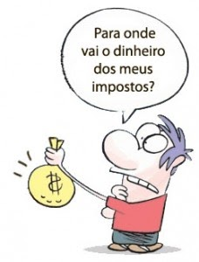
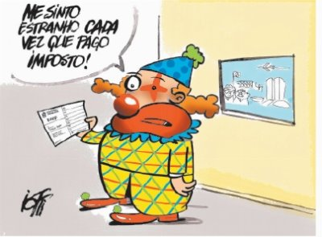
Foco de Análise dos Economistas
Atende os objetivos?

Slide 40
Introdução: Teoria da Tributação Ótima
Tributos não distorcivos independem do comportamento dos indivíduos
X
EQÜIDADE
EFICIÊNCIA
Tributação Ótima: melhor equilíbrio entre esses dois objetivos (Trade off)

Slide 41
Teorema do Bem-estar
Equilíbrio competitivo
Eficiência

Slide 42
Teorema do Bem-estar
ALOCAÇÃO EFICIENTE
ALCANÇAVEL PELO MERCADO

Slide 43
Problema Pragmático
COMO MENSURAR HABILIDADES?

Slide 44
FIM
MUITO OBRIGADO!
schoueri@lacazmartins.com.br

